Slide 1

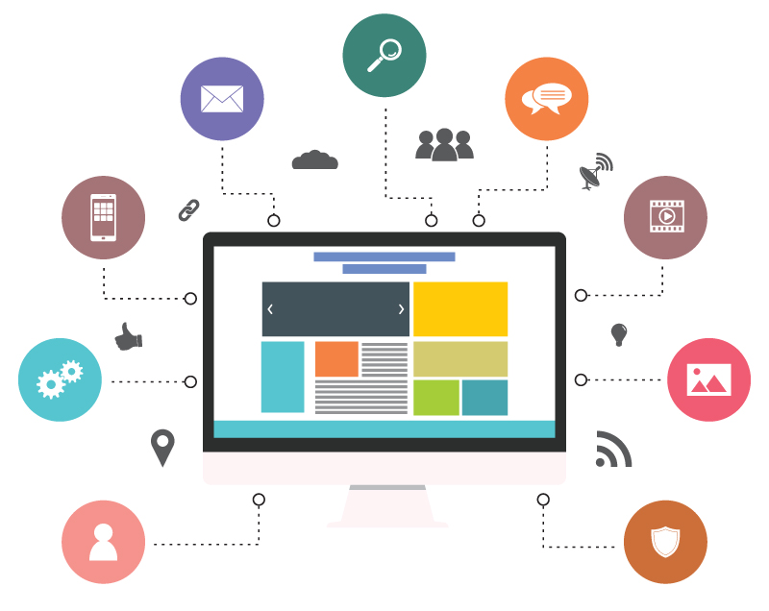

Studi Mandiri
Nathaniel Antonio Parulian, S.Psi, M.I.Kom

Slide 2
KREDIBILITAS SUMBER DATA
Bagaimana cara menemukan data yang berasal dari sumber yang dapat dipercaya?

Slide 3



